Slide 1
TRAVAUX PRATIQUES – FILIèRE DÉVELOPPEMENT DIGITAL
M104 – Développer des sites Web Statiques
50 heures

Slide 2
PROGRAMMER DES PAGES STATIQUES WEB
01 Partie 1
CRÉER UNE PAGE WEB EN HTML
Activité 1 : Les éléments HTML de base
02 Partie 2
IMPLÉMENTER UNE PAGE WEB STATIQUE
Activité 1 : Créer des formulaires
Activité 2 : Créer un formulaire d'authentification
03 Partie 3
LE LANGAGE CSS
Activité 1 : La mise en forme des conteneurs DIV
Activité 2 : La disposition des conteneurs DIV
04 Partie 4
BOOTSTRAP
Activité 1 : Les grilles Bootstrap
Activité 2 : Intégrer les éléments Bootstrap
05 Partie 5
Héberger un site web
Activité 1 : Héberger un site Web en utilisant
votre PC en tant que serveur WAMP

Slide 3

PARTIE 1
Créer une page web en HTML
Manipuler les outils de création d’une page web
Manipuler les éléments de base d'une page web
Concevoir une page Web statique en utilisant les balises HTML de base
05 heures

Slide 4
Activité 1
Les éléments HTML de base
Installer l'éditeur du code VS Code
Installer les extensions
Mettre en place les objets HTML de base
Suivre les instructions du TP et organiser le dossier de travail
Utiliser le résumé théorique pour réaliser le projet de synthèse
05 heures

Slide 5
Demander aux apprenants de suivre les étapes décrites dans le résumé théorique du cours et d'appliquer les procédures
Demander aux apprenants de réaliser le travail de synthèse
Installer VS Code et y ajouter les extensions recommandées
Créer un dossier de travail dans VS Code et y créer les fichiers des réalisations
Support de résumé théorique accompagnant
Le stagiaire est-il capable de :
Manipuler les éléments HTML de base
Créer et combiner ces éléments dans une page web

Slide 6
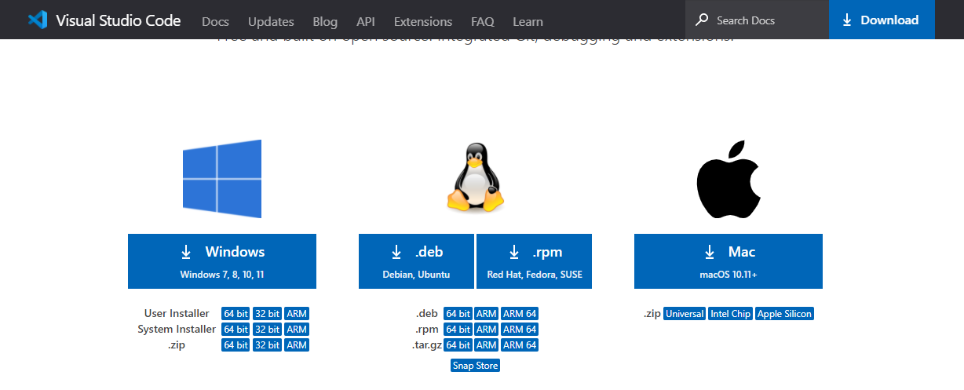
Activité 1
L’IDE Visual Studio Code
Téléchargement et installation de VS Code
Étape 1 : Télécharger VS Code depuis le site officiel https://code.visualstudio.com/download
Étape 2 : Double cliquer sur le fichier téléchargé pour démarrer l’installation.
Figure 1 : Téléchargement du logiciel VS Code

Slide 7
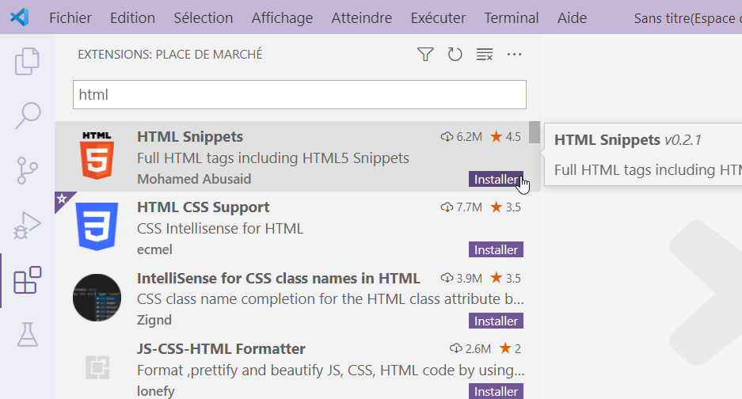
Activité 1
L’IDE Visual Studio Code
Ajout des extensions à VS Code
Installer l’extension « HTML Snippets » pour bénéficier de la propriété d’auto-complétion du code HTML
Figure 2: Installation de l’extension « HTML Snippets »

Slide 8
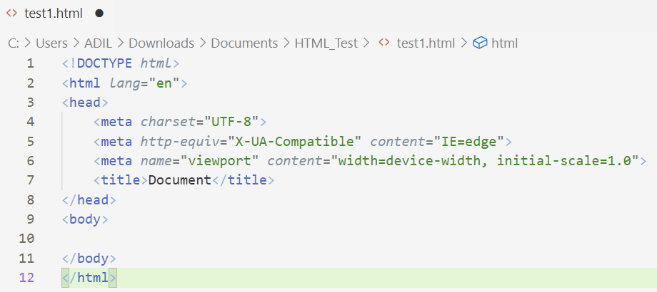
Activité 1
L’IDE Visual Studio Code
Astuces et bonnes pratiques
Astuce : Taper le symbole « ! » puis « Entrer » dans un fichier HTML vide pour ajouter le code de base d’une page HTML (Figure 2)
Bonne pratique : créer un dossier de travail et l’ouvrir dans VS Code pour gérer bien gérer les fichiers du projet.
Figure 3: Code HTML généré par VS Code

Slide 9
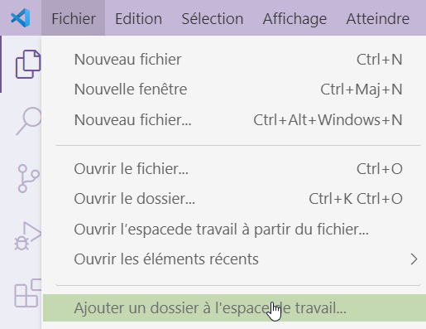
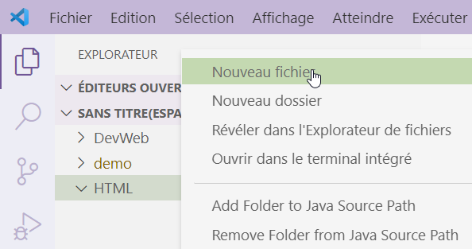
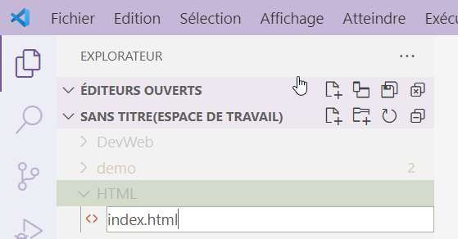
Activité 1
Les éléments HTML de base
Préparation de l’environnement
Étape 1 : Cliquer sur le menu « Fichier », puis sur « Ajouter un dossier à l’espace de travail » (Figure 4)
Étape 2 : Ajouter le dossier « HTML » créé préalablement dans l’explorateur des fichiers. Puis ajouter un le fichier « index.html » dans le dossier (Figure 5)
Étape 3 : Utilisez le symbole « ! » afin de générer automatiquement le code html de base (Figure 6)
Figure 4 : Ajout du dossier HTML à l’espace de travail VS Code
Figure 5 : Création du fichier « index.html » dans le dossier HTML
Figure 6 : Génération du code html dans le fichier « index.html »

Slide 10
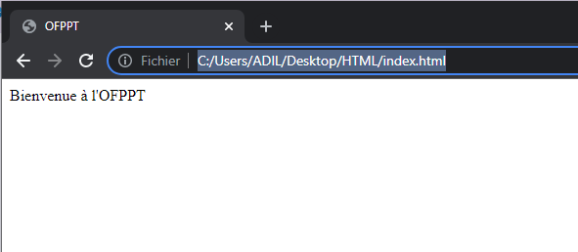
Activité 1
Les éléments HTML de base
Balises <title> et <body>
Ecrire la phrase « OFPPT » à l’intérieur de la balise <title> et la phrase « Bienvenue à l’OFPPT » dans la balise <body>.
Cliquer sur « Exécuter sans débogage » dans la barre des menus et choisir un navigateur.
Visualisez la page sur le navigateur :
Figure 7 : Effet de la balise <title>

Slide 11
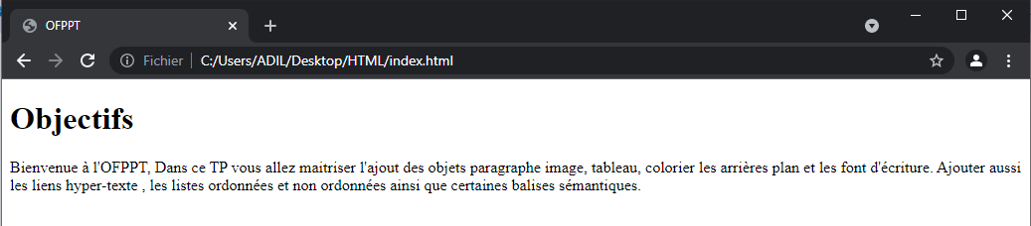
Activité 1
Les éléments HTML de base
Les titres et les paragraphes
Utiliser la balise <h1> pour ajouter un titre de paragraphe : <h1>Objectifs</h1>
Utilisez la balise <p> pour ajouter un paragraphe dans la page :
<p> Bienvenue à l'OFPPT, Dans ce TP vous allez maitriser l'ajout des objets paragraphe, image, tableau, colorier les arrières plan et les font d'écriture. Ajouter aussi les liens hypertexte, les listes ordonnées et non ordonnées ainsi que certaines balises sémantiques. </p>
Le résultat sera comme suit :
Figure 8 : Effet de la balise <h1>
Réalisation :
Tester l’effet des balises <h2>, <h3>, <h4>, <h5> et <h6>

Slide 12
Activité 1
Les éléments HTML de base
Liens hypertexte
Utiliser la balise <a> comme suit pour ajouter un lien hypertexte :
Le clic sur le mot « l’OFPPT » mène vers le site officiel de l’OFPPT défini par la valeur de l’attribut « href » de la balise <a>
<h1>Objectifs</h1>
<p>Bienvenue à <a href="https://www.ofppt.ma/">l'OFPPT</a>, Dans ce TP vous allez maitriser l'ajout des objets paragraphe, image, tableau, colorier les arrières plan et les font d'écriture. Ajouter aussi les liens hypertexte, les listes ordonnées et non ordonnées ainsi que certaines balises sémantiques.</p>

Slide 13
Activité 1
Les éléments HTML de base
Réalisation
Créer un nouveau dossier nommé « Espace_etudiant » (toujours dans le dossier de travail)
Créer une nouvelle page HTML nommée « inscription.html »,
Modifier le fichier « index.html » en créant un lien hypertexte vers la page web « inscription.html ». depuis un nouveau texte « inscription » situé après le paragraphe.
<a href="Espace_etudiant/inscription.html">Inscription</a>
Lancer la page « index.html » et cliquer sur « Inscription ». Remarquer la redirection vers la page « inscription.html ».

Slide 14
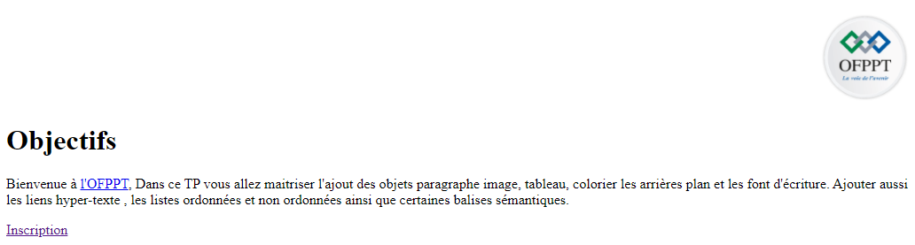
Activité 1
Les éléments HTML de base
Les images
En utilisant la balise <img> , », insérer le logo de l’OFPPT dans le fichier « index.html »
Utiliser les attributs height et width pour spécifier la hauteur et la largeur de l’image.
Télécharger d’abord l’image du logo de l’OFPPT et l’insérer avant le paragraphe avec le code suivant :
<img src="Images/logo.png" alt="Logo de l'OFPPT" height="100px" width="100px">
L’attribut « alt » permet d’afficher un texte à la place d’une image inexistante ou mal chargée.
Réalisation :
Ajouter les modifications nécessaires au fichier « index.html » :
Figure 9 : Insertion du logo de l’OFPPT dans la page

Slide 15
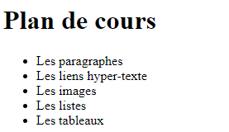
Activité 1
Les éléments HTML de base
Les listes non-ordonnées
Dans la page « index.html », ajouter un deuxième titre : <h1>Plan de cours</h1>
Ajouter une liste non-ordonnée comme suit :
Réalisation :
Changer le type de puces avec la propriété « type » et les valeurs « square », « circle » et « disc » : <ul type="circle">
Le résultat sera comme suit :
<h1>Plan de cours</h1>
<ul>
<li>Les paragraphes</li>
<li>Les liens hypertextee</li>
<li>Les images</li>
<li>Les listes</li>
<li>Les tableaux</li>
</ul>
Figure 10 : Ajout d’une liste non ordonnée

Slide 16
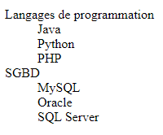
Activité 1
Les éléments HTML de base
Les listes de définition
Créer une liste de définition en utilisant les balises <dl>, <dt> et <dd> :
Le résultat sera comme suit :
<dl>
<dt>Langages de programmation</dt>
<dd ></dd>
<dd>PythJavaon</dd>
<dd>PHP</dd>
<dt>SGBD</dt>
<dd>MySQL</dd>
<dd>Oracle</dd>
<dd>SQL Server</dd>
</dl>
Figure 11 : Ajout d’une liste de définition

Slide 17
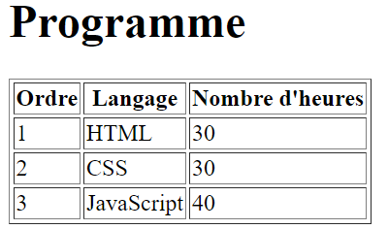
Activité 1
Les éléments HTML de base
Les tableaux
Créer un tableau de 4 lignes et 3 colonnes comme suit :
<h1>Programme</h1>
<table border="1">
<thead>
<tr>
<th>Ordre</th>
<th>Langage</th>
<th>Nombre d'heures</th>
</tr>
</thead>
<tbody>
<tr><td>1</td><td>HTML</td><td>30</td></tr>
<tr><td>2</td><td>CSS</td><td>30</td></tr>
<tr><td>3</td><td>JavaScript</td><td>40</td></tr>
</tbody>
</table>
Le résultat attendu :
Figure 12 : Création d’un tableau

Slide 18
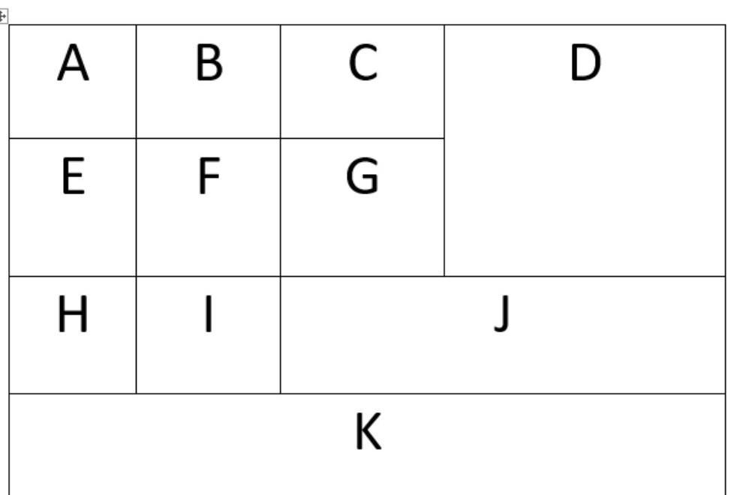
Activité 1
Les éléments HTML de base
Les tableaux
Réalisation :
En utilisant les propriétés colspan et rowspan, créer le tableau suivant :
Figure 13 : Opérations de fusion de cellules dans un tableau

Slide 19
Activité 1
Les éléments HTML de base
Les balises Multimédia
En utilisant la balise <video>, insérer une vidéo de votre choix à la fin de la page « index.html » sous le titre <h1> « Présentation vidéo ».
Modifier les paramètres autoplay et controls pour permettre la lecture automatique de la vidéo au chargement de la page web et aussi afficher les boutons de contrôle de la vidéo.
Remplacer la vidéo par l’objet <audio> avec les mêmes valeurs que celles des paramètres autoplay et controls.
Remplacer l’audio par un objet <iframe> qui affiche une vidéo depuis Youtube.
Remplacer la vidéo Youtube par un fichier PDF toujours en utilisant la balise <iframe>.

Slide 20
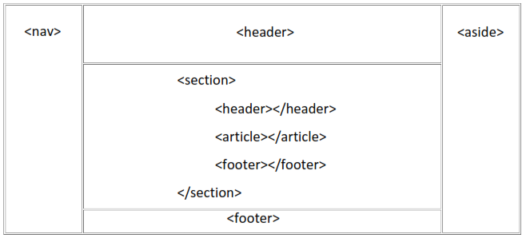
Activité 1
Les éléments HTML de base
Les balises sémantiques
Définir des blocs par l’utilisation d’un tableau (cela n’est pas la meilleure méthode).
En utilisant rowspan, colspan, width et height ainsi que les tailles par pixel et par pourcentage, créer le tableau ci-dessous (Figure 14)
Ensuite, insérer les balises sémantiques de disposition dans les cellules du tableau comme cité ci-dessous :
Figure 14 : Utilisation des balises sémantiques

Slide 21
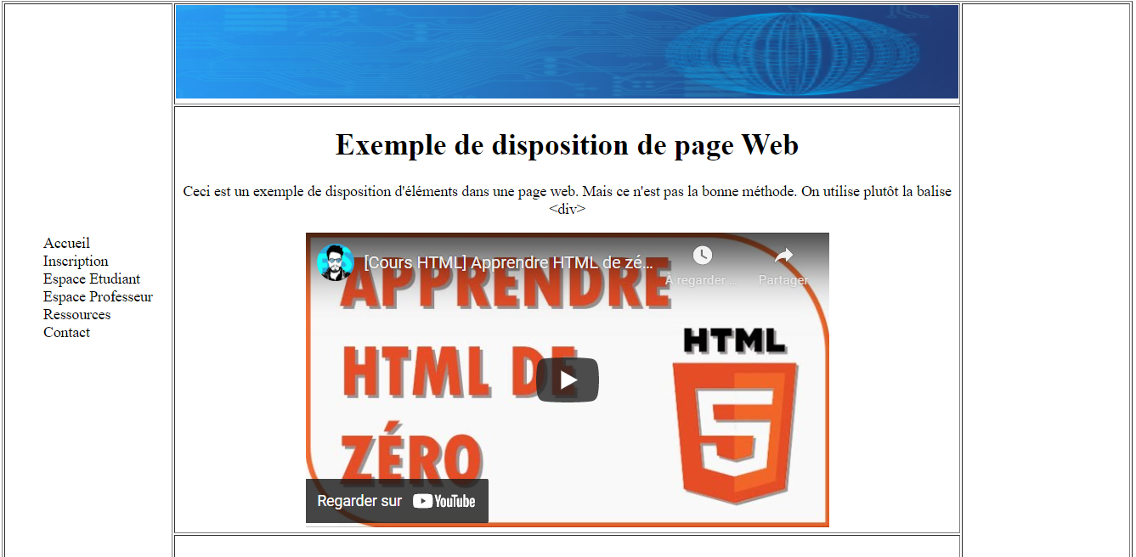
Activité 2
Les éléments HTML de base
Travail de synthèse
Réaliser la page suivante et créer d’autres pages web vides à atteindre lors du clic sur les éléments du menu à gauche.
Utilisez les attributs color du texte et bgcolor de la balise body pour modifier les couleurs de la page
Penser à respecter les normes du W3C !
Figure 15 : Travail de synthèse

Slide 22
PARTIE 2
IMPLÉMENTER UNE PAGE WEB STATIQUE
Réaliser correctement un site web statique
Intégrer un formulaire dans une page web
08 heures

Slide 23
Activité 1
Créer des formulaires
Mettre en place des éléments pour les formulaires
Organiser la disposition des éléments de formulaire
Révision générale du résumé théorique
05 heures

Slide 24
Rappeler les bases théoriques sur la création des formulaires
Définir les différents composants d'un formulaire
Mettre en place les différents composants d'un formulaire
Organiser les formulaires en utilisant les tableaux
Définir les valeurs des différentes propriétés des composants
Support de résumé théorique accompagnant
Le stagiaire est-il capable de :
Définir la structure d'un formulaire
Mettre en place les éléments d'un formulaire
Déterminer les valeurs des propriétés des composants

Slide 25
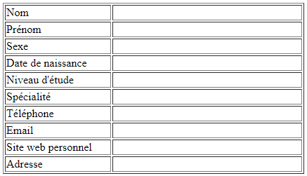
Activité 1
Créer un formulaire d’inscription
Mise en forme d’un formulaire
Dans le fichier « inscription.html », créer le tableau suivant en utilisant la balise <table> :
Figure 16 : Tableau de mise en forme

Slide 26
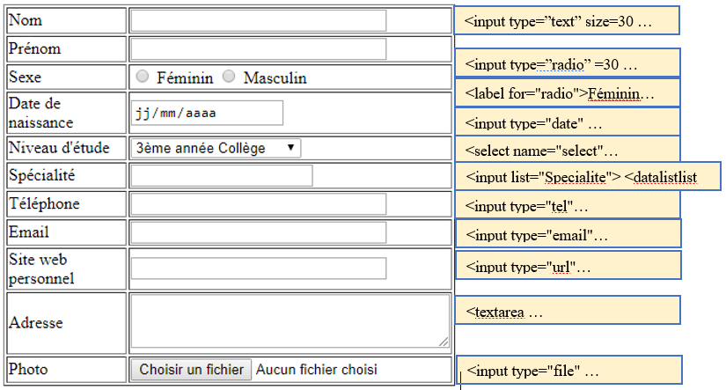
Activité 1
Créer un formulaire d’inscription
Insertion des éléments du formulaire
Ajouter les éléments du formulaire dans la deuxième colonne du tableau:
Figure 17 : Insertion des éléments du formulaire

Slide 27
Activité 1
Créer un formulaire d’inscription
Insertion des éléments du formulaire
Encapsuler le tableau par la balise <fieldset>.
Ajouter la balise <legend> pour mettre une légende à ce groupe.
Encapsuler le tout par la balise <form> pour créer un formulaire.
Enlever l’attribut « border » de l’élément « table ».
Ajouter dans une nouvelle ligne du tableau deux boutons « Valider » (submit) et « Réinitialiser » (reset).
Dans l’attribut « method » de l’élément « form », essayer avec les deux valeurs « post » et « get » puis remarquer la différence.
Ajouter l’attribut « size » à l’élément « select » avec la valeur « 3 » et observer.
Ajouter au formulaire les loisirs sous forme de cases à cocher (élément input de type « checkbox »).

Slide 28
Activité 2
Créer un formulaire d'authentification
Différencier entre les méthodes d’envoi des formulaires
Définir les propriétés des éléments
Bonne révision du résumé théorique
03 heures

Slide 29
Rappeler les bases théoriques sur la création des formulaires
Définir les différents composants d'un formulaire
Mettre en place les différents composants d'un formulaire
Organiser les formulaires en utilisant les tableaux
Définir les valeurs des différentes propriétés des composants
Support de résumé théorique accompagnant
Le stagiaire est-il capable de :
Définir la structure d'un formulaire
Mettre en place les éléments d'un formulaire
Déterminer les valeurs des propriétés des composants

Slide 30
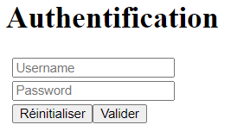
Activité 2
Créer un formulaire d’authentification
Création d’un formulaire d’authentification
Le formulaire d’authentification contient quatre éléments : une zone de texte, une zone de mot de passe, un bouton pour la validation et un bouton pour la réinitialisation.
Réalisation :
Créer le formulaire d’authentification suivant et ajouter la propriété « placeholder » pour afficher un texte d’invitation qui montre ce qu’on doit écrire dans les champs de saisie :
Figure 18 : Formulaire d’authentification

Slide 31
Activité 2
Créer un formulaire d’authentification
Les méthodes d’envoi du formulaire
Donner la valeur « get » à l’attribut du formulaire « method ». Que remarquez-vous ? Quelle est la bonne méthode d’envoi dans ce cas ?
Ajouter un lien hypertexte au-dessous du formulaire d’authentification qui mène vers le formulaire d’inscription.
Permettre à ce formulaire de rediriger l’utilisateur vers la page « index.html » du TP1 (ici, on ne traite pas encore si le mot de passe est correct ou non).
Désactiver le bouton valider par l’attribut « disabled ».
Mettez les zones de saisie en lecture seule avec l’attribut « readonly ».

Slide 32
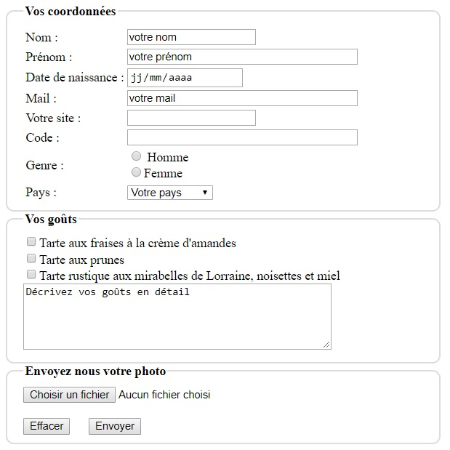
Activité 2
Travail de synthèse 1
Travail de synthèse 1
Reproduire le formulaire suivant à l’aide des éléments et attributs HTML :
fieldset,
date,
radio,
select,
textarea,
label,
legend,
mail,
text,
submit,
optgroup label,..
Figure 19 : Formulaire d’inscription

Slide 33
Activité 2
Travail de synthèse 2
Travail de synthèse 2
Créer un formulaire pour introduire les données du CV : ajouter un élément « form » qui contient les éléments suivante :
Titre (Mr, Mme ou Mlle)
Prénom
Nom
Age
Téléphone
Email
Adresse
Diplômes
Expérience professionnelle
Langues
Loisirs
….

Slide 34
Activité 2
Travail de synthèse 2
Projet
Créez une page html nommée « CV.html »
Insérez dans cette page une photo, les données personnelles, le cursus scolaire, les expériences professionnelles, ..
Ajouter un menu au CV permettant de se déplacer dans les différentes parties (liens internes)
Ajouter au menu un élément « contacter moi » qui redirige l’utilisateur vers un formulaire contenant les champs suivants : Nom, email, message ainsi que les boutons « valider » et « réinitialiser »

Slide 35
PARTIE 3
Mettre en forme une page web avec les feuilles de style CSS
Maitriser le CSS pour la mise en forme d’une page web
Utiliser correctement des positionnements pour l’organisation d’une page web avec CSS
Ajouter des animations
20 heures

Slide 36
Activité 1
La mise en forme des conteneurs DIV
Mettre en forme les éléments HTML
Positionner les éléments HTML
Lire attentivement les consignes des exercices
Utiliser la recherche sur Internet en cas de blocage afin d’essayer de trouver une solution au problème rencontré
05 heures

Slide 37
Rappeler les différentes propriétés CSS
Aider les apprenants à bien choisir la mise en forme selon les propriétés définies dans la balise DIV
Utiliser le résumé théorique
Réaliser des mises en forme à partir des propriétés CSS et à appliquer sur la balise DIV
Support de résumé théorique accompagnant
Installation d'extension CSS dans VS Code
Le stagiaire est-il capable de :
Mettre en forme des éléments HTML
Bien choisir les valeurs des propriétés CSS
Positionner les éléments HTML

Slide 38
Activité 1
La mise en forme des conteneurs DIV
Déclaration des conteneurs DIV
L’élément <div> est un conteneur html qui peut contenir un ou plusieurs éléments.
Créer un élément DIV avec le code suivant :
<div>Rouge</div>
Créer un dossier « Styles » et y créer un nouveau fichier « style.css ».
Lier le fichier HTML au fichier CSS par l’élément <link> qui doit être placé à l’intérieur de la balise <head> :
<link rel="stylesheet" href="Styles/style.css">
Modifier la feuille de style « style.css » en ajoutant la couleur de l’arrière-plan par la déclaration :
div{
background-color: red;
}
Remarquer que l’élément DIV prend toute la largeur de la page web (Car il s’agit d’un élément BLOCK).

Slide 39
Activité 1
La mise en forme des conteneurs DIV
Mise en forme des conteneurs DIV
Redimensionner l’élément DIV en utilisant les deux propriétés : width et height (renseigner les valeurs en pixels).
Centrer le texte « Rouge » avec les propriétés suivantes :
display: flex;
align-items: center;
justify-content: center;
Ajouter un contour à l’élément DIV par la propriété suivante :
border: 4px solid blue; (remplacer « solid » par dotted, dashed ou double).
Arrondir les coins de l’élément DIV par la propriété :
border-radius: 10px;
Arrondir juste quelques coins par les propriétés :
border-top-left-radius: 50%;
border-top-right-radius: 50%;

Slide 40
Activité 1
La mise en forme des conteneurs DIV
Mise en forme des conteneurs DIV
Ajouter une ombre avec la propriété suivante (La première valeur correspond à La distance horizontale, la deuxième valeur correspond à la distance verticale, la troisième valeur correspond à la dispersion ou l’étendu de l’ombre et la quatrième valeur désigne la couleur de l’ombre) :
box-shadow: 20px 10px 15px cyan;
Modifier la transparence de l’élément DIV :
opacity: 30%;
Ajouter l’ombre au texte à l’intérieur de l’élément DIV :
text-shadow: 10px 5px 10px yellow;
Agrandir la taille du texte par la propriété :
font-size: 30px;

Slide 41

Activité 1
La mise en forme des conteneurs DIV
Mise en forme des conteneurs DIV
Changer la police du texte par la propriété :
font-family: cursive; (pensez à utiliser les polices proposées par VS code).
Rendre transparente la couleur de la bordure en haut :
border-top-color:transparent;
Changer l’arrière-plan en rouge par l’image du logo OFPPT déjà enregistré dans le dossier « Images » :
background: url("../Images/logo.png");
background-size: cover;
La deuxième propriété permet d’adapter la largeur de l’image à la largeur du conteneur.
Résultat attendu :
Figure 20 : Mise en format d’un conteneur div

Slide 42
Activité 2
La Disposition des conteneurs DIV
Positionner les conteneurs DIV à l’aide du CSS
Choisir les dispositions adéquates des conteneurs
Lire attentivement les consignes des exercices
Utiliser la recherche sur Internet en cas de blocage afin d’essayer de trouver une solution au problème rencontré
15 heures

Slide 43
Rappeler les différentes propriétés de CSS
Rappeler les différentes disposition des conteneurs
Suivre les procédures du TP
Demander l'aide du formateur en cas de blocage sérieux
Support de résumé théorique accompagnant
Installation de IDE VS Code
Le stagiaire est-il capable de :
Déposer les conteneurs selon le type du contenu
Mettre en place les conteneurs DIV

Slide 44
Activité 2
La disposition des conteneurs DIV
Positionnement des conteneurs DIV
Le positionnement des conteneurs DIV est une condition nécessaire pour créer des pages web modernes et surtout responsives.
Pour mettre en place un conteneur DIV sur une position donnée, il faut choisir un type de positionnement parmi ceux cités dans le cours (absolute, relative, static, fixed, sticky ou inherit).
Rappel :
Le positionnement « absolute » met en place un élément indépendamment des autres objets.
Le positionnement « relative » permet de mettre en place l’élément par rapport à sa position normale dans le flux et non pas le coin supérieur gauche de la page web.
Le positionnement « static » met en place l’élément dans le flux sans prendre en considération des propriétés top et left.
Le positionnement « fixed » met en place l’élément par rapport au coin supérieur gauche de l’écran et non pas de la page web.
Mettre le conteneur DIV au point de coordonnées top=150px et left=200px
position: absolute;
top: 150px;
left:200px;

Slide 45
Activité 2
La disposition des conteneurs DIV
Positionnement par la propriété « position »
<!doctype html>
<html>
<head> <title>Positionnement</title> </head>
<body>
<div class="article">Block1
<div class="details">
Le HyperText Markup Language, généralement abrégé HTML ou ,dans sa dernière version, HTML5, est le langage de balisage conçu pour représenter les pages web.
</div>
</div>
<div class="fix">
fix
</div>
</body>
</html>
On considère le code HTML suivant composé de trois div :

Slide 46
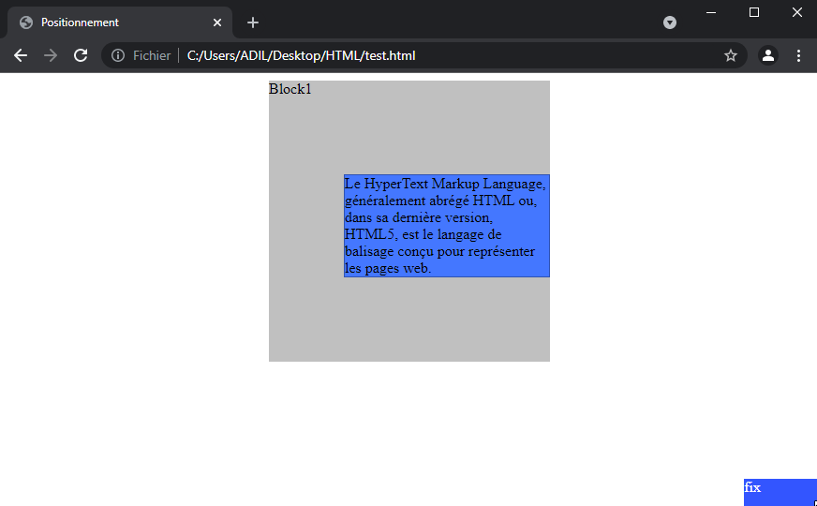
Activité 2
La disposition des conteneurs DIV
Positionnement par la propriété « position »
Réalisation :
Placer les éléments de ce document sous la forme montrée dans la figure 21
Indications :
Le block1 doit être centré horizontalement dans la page.
Placer le block2 (classe "details") par rapport à son conteneur block1 : à 80px du gauche et 100px du haut .
Fixer l’élément possédant la classe "fix" en bas à droite de la fenêtre du navigateur
Figure 21 : Positionnement des div par la propriété « position »

Slide 47
Activité 2
La disposition des conteneurs DIV
Positionnement par les propriétés « float » et « clear »
On considère le document HTML suivant :
<!doctype html>
<html>
<head>
<title>Positionnement flottant</title>
<meta charset="utf-8">
</head>
<body>
<div class="conteneur">
<div class="box">block2</div>
<div class="box">block3</div>
<div class="box">block4</div>
</div>
</body>
</html>

Slide 48
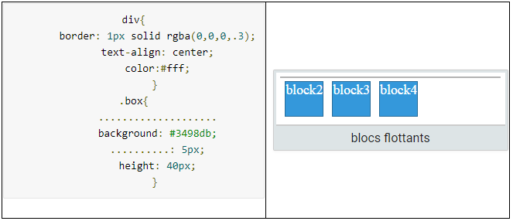
Activité 2
La disposition des conteneurs DIV
Positionnement par les propriétés « float » et « clear »
Remarquer que les 3 blocs sortent du flux de leur parent : le conteneur est de hauteur nulle.
Utiliser la propriété « overflow » de l’élément « .conteneur ». Pour empêcher le dépassement des éléments flottants
Réalisation :
Complétez le code CSS suivant afin d'obtenir le résultat à droite :
Figure 22 : Positionnement des div par la propriété « float »

Slide 49
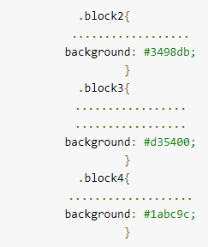
Activité 2
La disposition des conteneurs DIV
Positionnement par les propriétés « float » et « clear »
Reprendre le document HTML de la question précédente en identifiant les éléments avec des classes différentes pour les traiter séparément.
Figure 23 : nouveau style CSS pour les div

Slide 50



Activité 2
La disposition des conteneurs DIV
Positionnement par les propriétés « float » et « clear »
Réalisation :
Modifier le code précédant pour créer les dispositions suivantes :
Figure 24 : Disposition 1
Figure 25 : Disposition 2
Figure 26 : Disposition 3

Slide 51

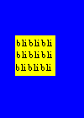
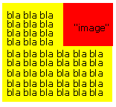

Activité 2
La disposition des conteneurs DIV
Positionnement par la flexBox et les propriétés margin et padding
Réalisation :
a. Créer deux blocs 50px de hauteur l'un en-dessous de l'autre avec un espace de séparation vertical de 20px. Le premier bloc sera bleu et le second sera vert (Figure 27)
b. Créer trois blocs côte-à-côte avec un espace de séparation horizontal de 20px. Chaque bloc aura une largeur de 100px et une hauteur de 50px (Figure 28)
c. Créer un bloc jaune contenu dans un bloc bleu. Le bloc bleu fait 100px X 100px avec 40px de marge interne. Le bloc jaune fait 50px X 20px et à gauche une marge externe de 20px (Figure 29).
d. Créer bloc contenant une image alignée à droite d'un texte. Le conteneur occupera 40% de la page (Figure 30)
Figure 27 : Exemple (a)
Figure 29 : Exemple (c)
Figure 28 : Exemple (b)
Figure 30 : Exemple (d)

Slide 52
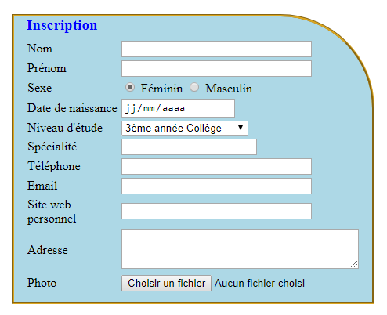
Activité 2
La disposition des conteneurs DIV
Réalisation de Synthèse 1
Reprendre le formulaire crée précédemment
En utilisant Créer un fichier CSS séparé, produire la mise en forme ci-contre :
Figure 31 : Travail de synthèse 1

Slide 53
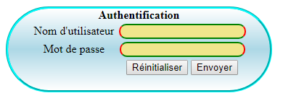
Activité 2
La disposition des conteneurs DIV
Réalisation de Synthèse 2
Reprendre le formulaire d’authentification crée précédemment. En utilisant Créer un fichier CSS séparé, produire la mise en forme suivante :
Utiliser les propriétés suivantes :
background-image:linear-gradient(white, #ADD8E6,white)
border-style: groove;
border-color: …..;
position: absolute;
left: 732px;
top: 186px;
text-decoration: underline;text-decoration-color: red;color: blue
background-color: lightblue;
max-width: 460px;
border-top-right-radius: 120px;
border-radius: 50px;
border-style: solid;border-left-color: red;
Figure 32 : Travail de synthèse 2

Slide 54
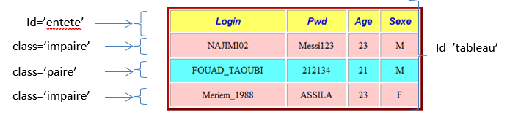
Activité 2
La disposition des conteneurs DIV
Réalisation de Synthèse 3
Donner le code HTML et CSS associé à l’interface ci-dessous :
Critères à prendre en compte :
Bordure du tableau : couleur #FF0000; largeur 4px ;
En-tête du tableau : Arrière-plan jaune (#FFFF66) ; texte (bleu (#000099) ; italique ; centré)
Lignes impaires : Arrière-plan #FFCCCC) ; texte (taille (14px) ; police (Times New Roman))
Lignes paires : Arrière-plan #66FFFF) ; texte (taille (14px) ; police (Times New Roman))
NB : N’oubliez pas les « . » pour les classes et « # » pour les identifiants.
Figure 33 : Travail de synthèse 3

Slide 55
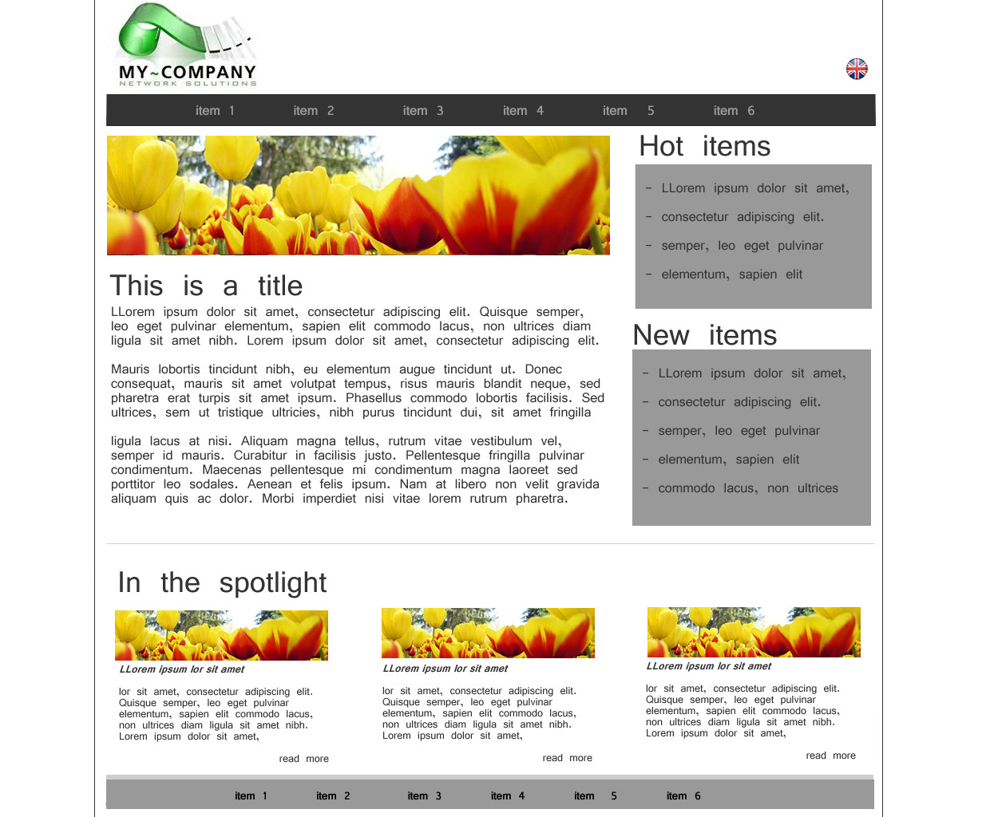
Activité 2
La disposition des conteneurs DIV
Projet
Consignes :
En utilisant les différentes méthodes de positionnement, créer une page similaire à l’image ci-dessous sans utiliser les tableaux.
Utilisez les media queries pour rendre le site responsif
Ajouter des animations
Bonus : Personnalisez le thème de la maquette en proposant des données et des images liées à un thème : blog, site e-commerce, ….
Figure 34 : Maquette du projet

Slide 56
PARTIE 4
BOOTSTRAP
Maitriser des différentes composantes de Bootstrap
Réaliser une production adaptée d’une page web avec Bootstrap
15 heures

Slide 57
Activité 1
Les grilles Bootstrap
Définir les bonnes dispositions des grilles
Mettre en place une disposition
Différencier les différents types de disposition des grilles
Révision générale du résumé théorique
05 heures

Slide 58
Rappeler les concepts de base des grilles Bootstrap
Aider les apprenants dans le cas de blocage sérieux
Suivre les consignes du formateur
Définir le design souhaité avant la réalisation pratique
Support de résumé théorique accompagnant
Installation de WAMP Server
Le stagiaire est-il capable de :
Définir la bonne disposition des grilles
Différencier les différents types de disposition des grilles

Slide 59
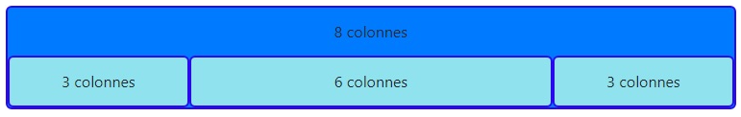
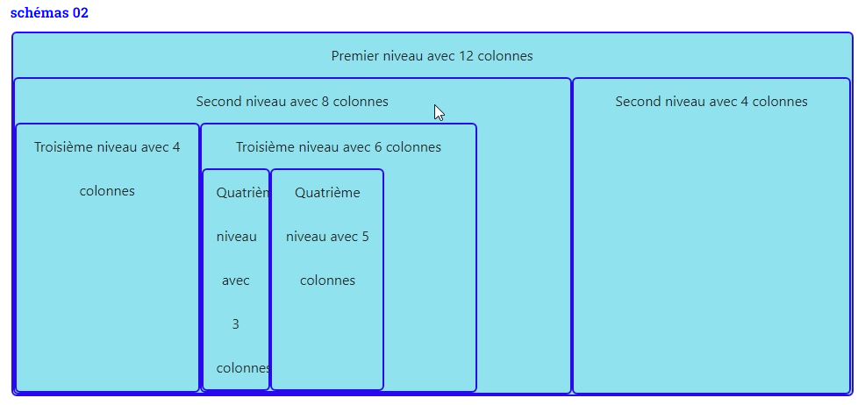
Activité 1
Les grilles Bootstrap
Exercice 01
En utilisant les concepts vus dans le cours, utiliser la grille de Bootstrap pour obtenir les affichages suivants :
Figure 35 : Exemple Bootstrap 1
Figure 36 : Exemple Bootstrap 2

Slide 60
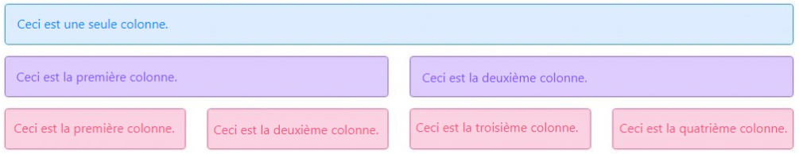
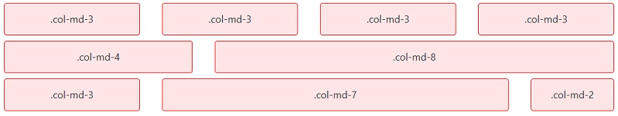
Activité 1
Les grilles Bootstrap
Exercice 02
Utiliser la grille de Bootstrap pour produire les affichages suivants :
Figure 37 : Exemple Bootstrap 3
Figure 38 : Exemple Bootstrap 4

Slide 61
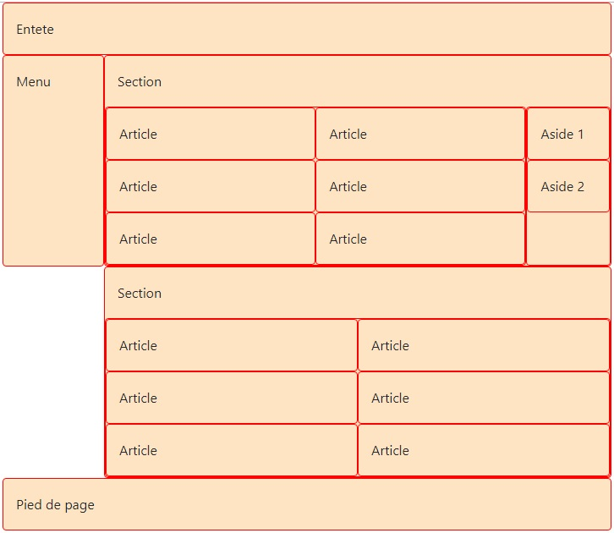
Activité 1
Les grilles Bootstrap
Exercice 03
En utilisant la grille de Bootstrap, donner le code html/css qui permet d’obtenir la page suivante.
Consignes :
Le header est une ligne (row), sur 12 colonnes. Idem pour le footer.
On définit une ligne (row) qui contiendra le menu (nav) sur 2 colonnes, et la section sur 10 colonnes.
Dans la section, on définit une ligne qui contient les six articles sur 10 colonnes, et div pour les asides de 2 colonnes.
Dans le div des asides, on place les aside, sur 12 colonnes chacun.
Dans la section, on définit une ligne qui contient les huit articles sur 12 colonnes, et la positionner vers la droite.
Pour le footer, on choisit de ne pas mettre de ligne, mais de le placer sur 12 colonnes.
Figure 39 : Exemple Bootstrap 5

Slide 62
Activité 2
Intégrer les éléments Bootstrap
Intégrer les éléments Bootstrap
Déposer les éléments intégrés dans les blocs adéquats
Bonne révision du résumé théorique
10 heures

Slide 63
Rappeler les concepts de base des éléments Bootstrap
Aider les apprenants dans le cas de blocage sérieux
Suivre les consignes du formateur
Définir le design souhaité avant la réalisation pratique
Support de résumé théorique accompagnant
Installation de WAMP Server
Le stagiaire est-il capable de :
Intégrer les composants Bootstrap
Analyser le code Bootstrap

Slide 64
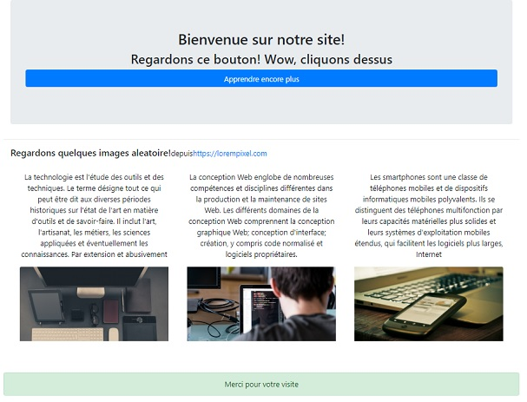
Activité 2
Intégrer les éléments Bootstrap
Exercice 04
Ecrire le code nécessaire pour obtenir l’interface suivante :
Respecter la structure de la page
Utilisez les propriétés nécessaires pour créer une page ressonsive
Figure 40 : Exemple Bootstrap 6

Slide 65
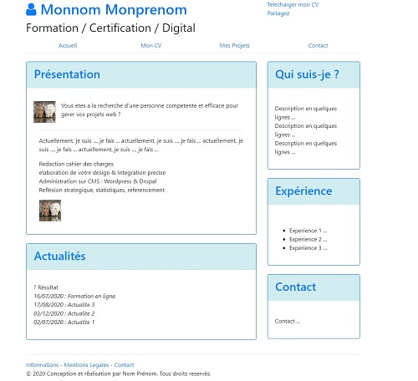
Activité 2
Intégrer les éléments Bootstrap
Exercice 05
Ecrire le code nécessaire pour obtenir l’interface suivante :
Respecter la structure de la page
Utilisez les propriétés nécessaires pour créer une page responsive
Figure 41 : Exemple Bootstrap 7

Slide 66
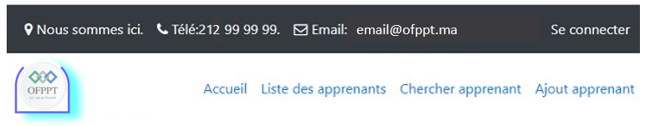
Activité 2
Intégrer les éléments Bootstrap
Exercice 06
Préparer l’espace de travail en créant un dossier « TP06 ».
Créer une page html nommée « index.html » en utilisant le framework bootstrap.
La zone d’en-tête de la page doit contenir deux barres de navigation à deux niveaux : écrire le code nécessaire pour que l’entête (head) de la page ressemble à la figure suivante :
Figure 42 : Page « index.html »

Slide 67
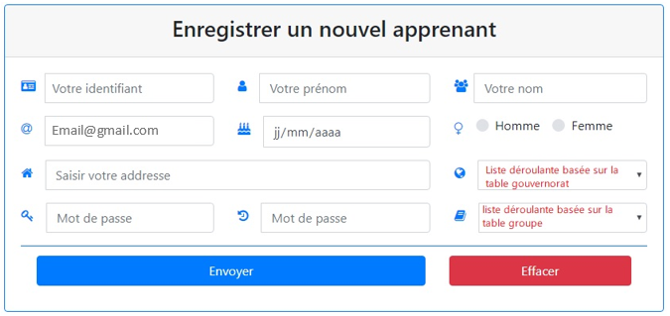
Activité 2
Intégrer les éléments Bootstrap
Exercice 06
Écrire le code nécessaire pour que le corps (body) de la page ressemble à la figure suivante:
La liste gouvernorat sera remplie avec les régions du pays.
La liste groupe sera remplie avec la liste des groupes du centre.
Empêcher ce formulaire d’être envoyé si la saisie contient des erreurs. Noter que tous les champs sont obligatoires.
Figure 43 : Page « index.html » (suite)

Slide 68
Activité 2
Intégrer les éléments Bootstrap
Exercice 06
Dans le dossier " TP06 ",créer les quatre pages HTML suivantes:
modificationApprenant.html
affichageApprenant.html
chercherApprenant.html
contact.html: cette page contient les informations de contact telles que le numéro de téléphone, l’adresse e-mail, l’adresse postale, etc. Inclure également la carte Google qui aide le demandeur de formation à trouver l’emplacement du centre . Ajouter aussi la partie qui dit «Contactez-nous».
Pour chacune des pages, modifiez le menu pour qu’il pointe vers chacune des pages du site.
Pour l’affichage des apprenants, ajouter une pagination,
Attacher un pied de page au bas de la fenêtre pour toutes les pages.
Valider vos pages : http://validator.w3.org/. Corriger les erreurs éventuelles en vous aidant des recommandations du validateur.

Slide 69
Activité 2
Intégrer les éléments Bootstrap
Projet
Créer un site web responsif d’une agence de voyage

Slide 70
PARTIE 5
Héberger un site web
Installer un serveur Web
Utiliser les protocoles de transfert de fichiers
Créer des comptes FTP
Mettre à jour du contenu
02 heures

Slide 71
Activité 1
Héberger un site web en utilisant votre PC en tant que serveur WAMP
Installer et configurer le serveur web Apache
Rendre un site web public
Bonne révision du résumé théorique
02 heures

Slide 72
Guider les apprenants pour installer et configurer Apache
Suivre la procédure d'installation et de configuration
Tester l'hébergement de son site
Support de résumé théorique accompagnant
Installation de WAMP Server
Le stagiaire est-il capable de :
Configurer Apache Server
Rendre son site public

Slide 73
Activité 1
Héberger un site web en utilisant votre PC en tant que serveur WAMP
Étape 1 : Installation du logiciel WAMP
Le package WampServer est livré avec les dernières versions de Apache, MySQL et PHP.
Téléchargez le fichier binaire WAMP 32 bits ou 64 bits et lancer l’installation.
Suivre les instructions à l’écran, puis lancez WampServer.

Slide 74
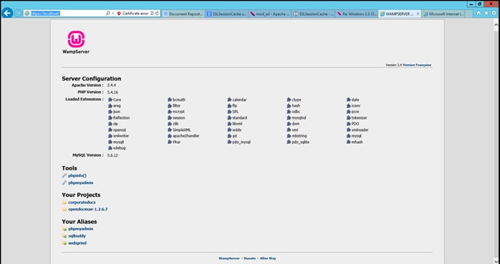
Activité 1
Héberger un site web en utilisant votre PC en tant que serveur WAMP
Étape 2 : Utilisation de WampServer
Lors de l’installation, un répertoire www sera créé automatiquement. Ce répertoire est accessible sur « c:\wamp\www »
À partir de ce répertoire, on peut créer des sous-répertoires (appelés « projets » dans WampServer) et placer tous les fichiers HTML ou PHP dans ces sous-répertoires.
Le clic sur le lien localhost dans le menu WampSever affiche l’écran principal de WampServer dans le navigateur (http://localhost).
Figure 44 : Page d’accueil de WampServer

Slide 75
Activité 1
Héberger un site web en utilisant votre PC en tant que serveur WAMP
Étape 3 : Création d’une page HTML
Afin de tester le serveur WampServer, placer un fichier exemple appelé « info.php » dans le répertoire www.
Accéder directement à ce répertoire en cliquant sur « www directory » dans le menu WampServer.
À partir de là, créez un nouveau fichier avec le contenu ci-dessous et enregistrez-le :
Les détails de l’installation PHP sont disponibles sur http://localhost/info.php
<title>PHP Test</title>

Slide 76
Activité 1
Héberger un site web en utilisant votre PC en tant que serveur WAMP
Étape 4 : Rendre le site public
Par défaut, le fichier de configuration Apache est configuré pour refuser toute connexion HTTP entrante, sauf dans le cas d’une personne venant de l’hébergement local.
Pour rendre votre site accessible au public, il faut modifier le fichier de configuration Apache (httpd.conf).
Remplacez les deux lignes Order Deny,Allow et Deny from all par celles ci-dessous : Order Allow, Deny et Allow from all
Redémarrer tous les services WampServer en cliquant sur « Redémarrer tous les services » dans le menu.
Le site devrait maintenant être accessible à partir de l’hébergement local.
Vérifier qu’un pare-feu de PC ne bloque pas les requêtes web.

Slide 77
Activité 1
Héberger un site web en utilisant votre PC en tant que serveur WAMP
Étape 5 : Utiliser un nom de domaine
Pour utiliser un nom de domaine, tel que exemple.com, avec une installation WAMP, il faut d’abord configurer certains fichiers.
Supposons que le domaine exemple.com a un enregistrement A dans le DNS avec l’adresse IP 100.100.100.100.
Premièrement, ajouter la ligne suivante au fichier C:\Windows\system32\drivers\etc\hosts :
100.100.100.100 example.com
Éditer à nouveau httpd.conf (accessible via le menu WampServer) pour ajouter un hébergement virtuel. Une fois ce fichier ouvert, rechercher « hébergements virtuels », puis décommentez la ligne qui se trouve après, comme ceci :
# Virtual hosts
Include conf/extra/httpd-vhosts.conf
Ajouter manuellement un fichier dans « C:\wamp\bin\apache\Apache-VERSION\conf\extra\ » (VERSION est la version d’Apache).
Créer ensuite un fichier dans le Bloc-notes avec le contenu suivant et enregistrez-le dans ce répertoire Apache.
ServerAdmin mail@example.com
DocumentRoot "c:\wamp\www"
ServerName mysite.local
ErrorLog "logs/example.com.log"
CustomLog "logs/example.com-access.log" common
Cliquer sur « Redémarrer tous les services » dans le menu WampServer pour activer ces modifications.
Désormais, le site devrait également être accessible via son nom de domaine.

